Slide 1
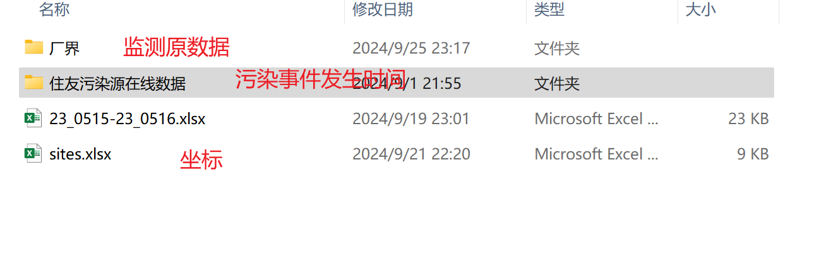
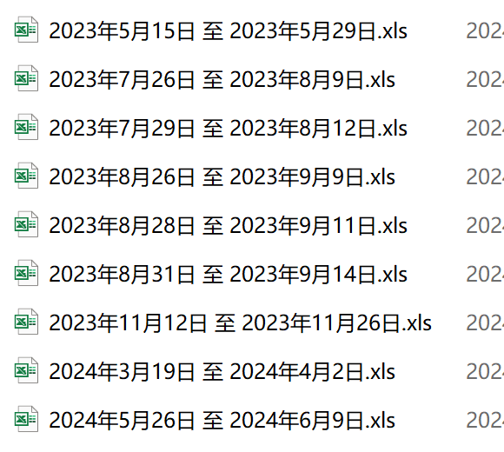
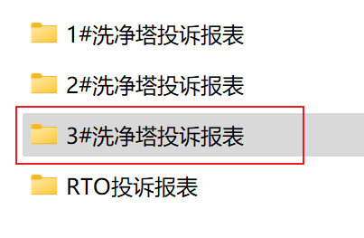
这里只看表名的时间，不用看记录
表名时间段是发生污染事件前后一周
只需要记住发生污染事件日当天和前一天的日期
如：此事件对应3.25~3.26

Slide 2
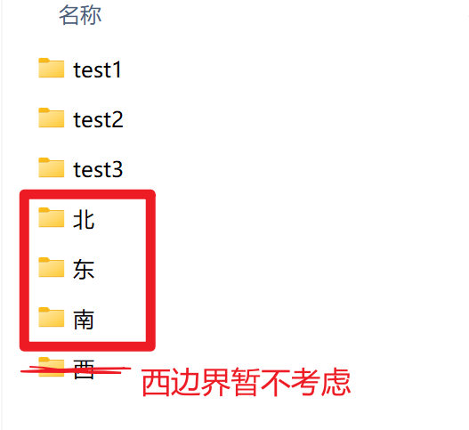
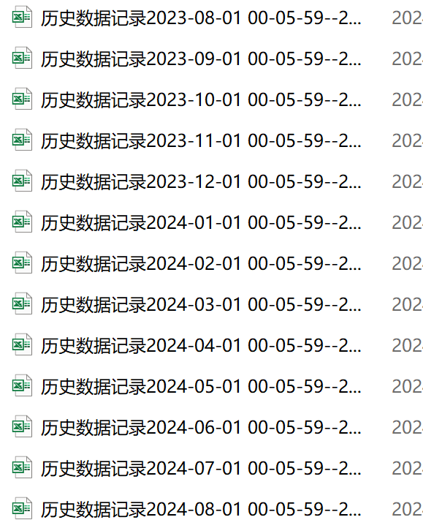
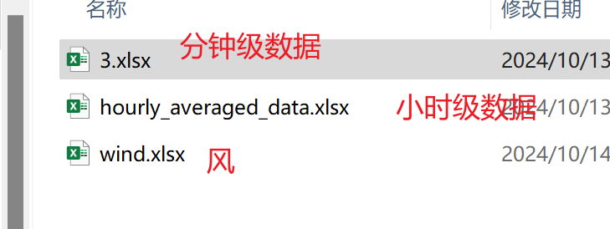
处理后的数据
处理前的源数据
这里是各个监测站的每个月的原始监测数据
是分钟级的

Slide 3
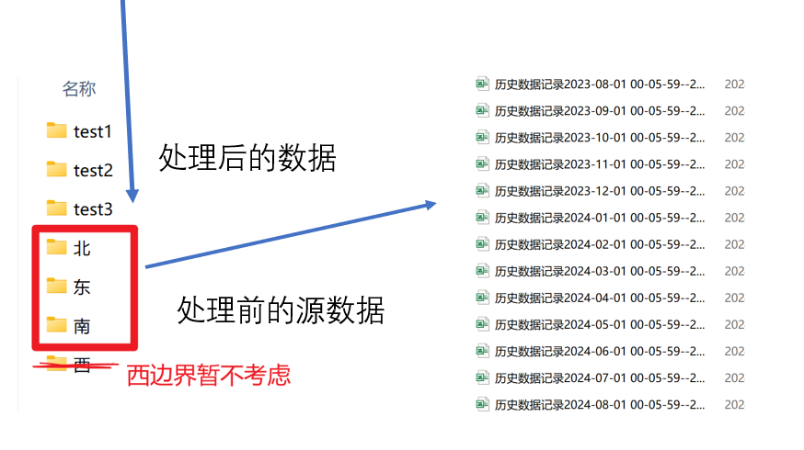
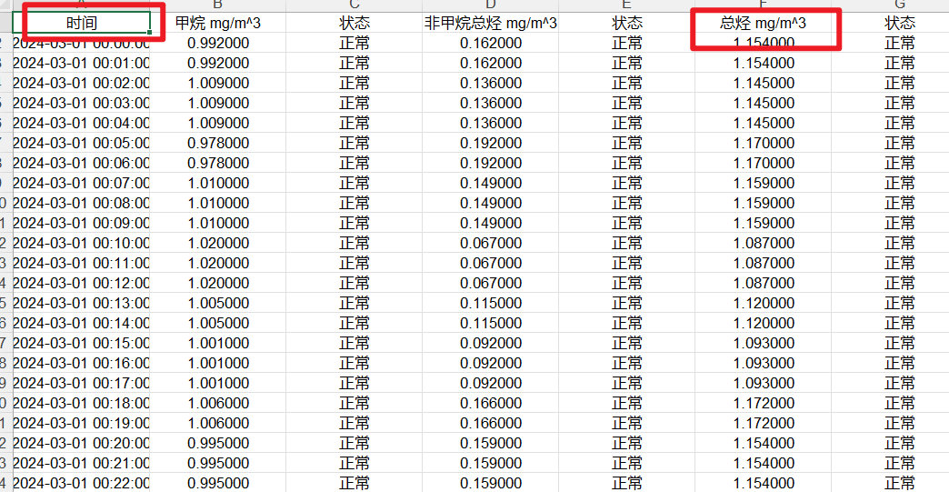
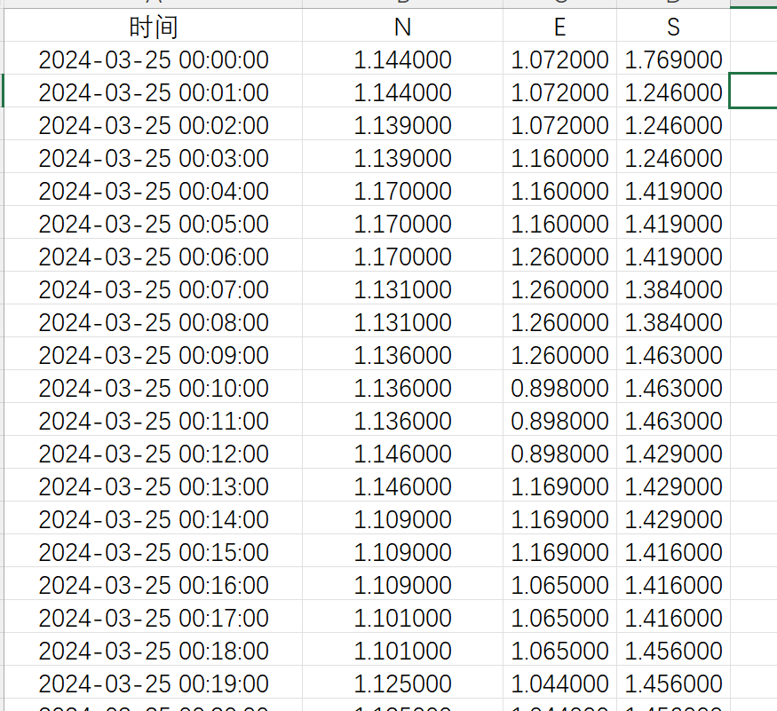
文件名可以定为方便你自己分辨的，我这里直接用test
这里我们要将北、东、南三个站点对应时间段的数据拿出来，
合并到一个新建的表格里
比如上面提到的3.25~3.26
合并后的分钟级数据，列名由“总烃”分别改为对应的站点代号，北-N，南-S，东-E
只需要总烃和时间列的数据

Slide 4
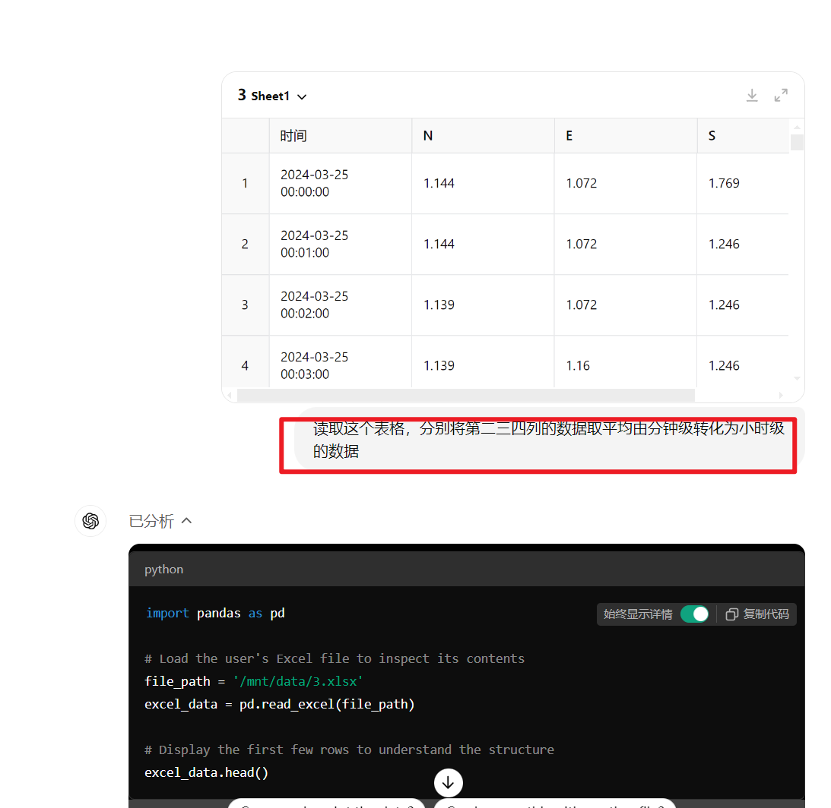
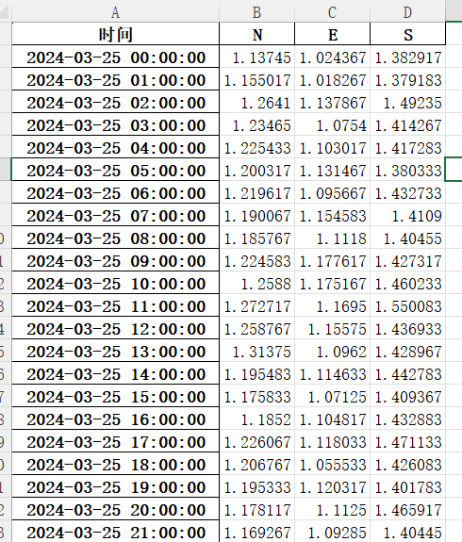
将分钟级的文件上传gpt4o，转化为小时级的数据，
可以直接让gpt输出处理后的文件，然后我们直接下载就好了

Slide 5
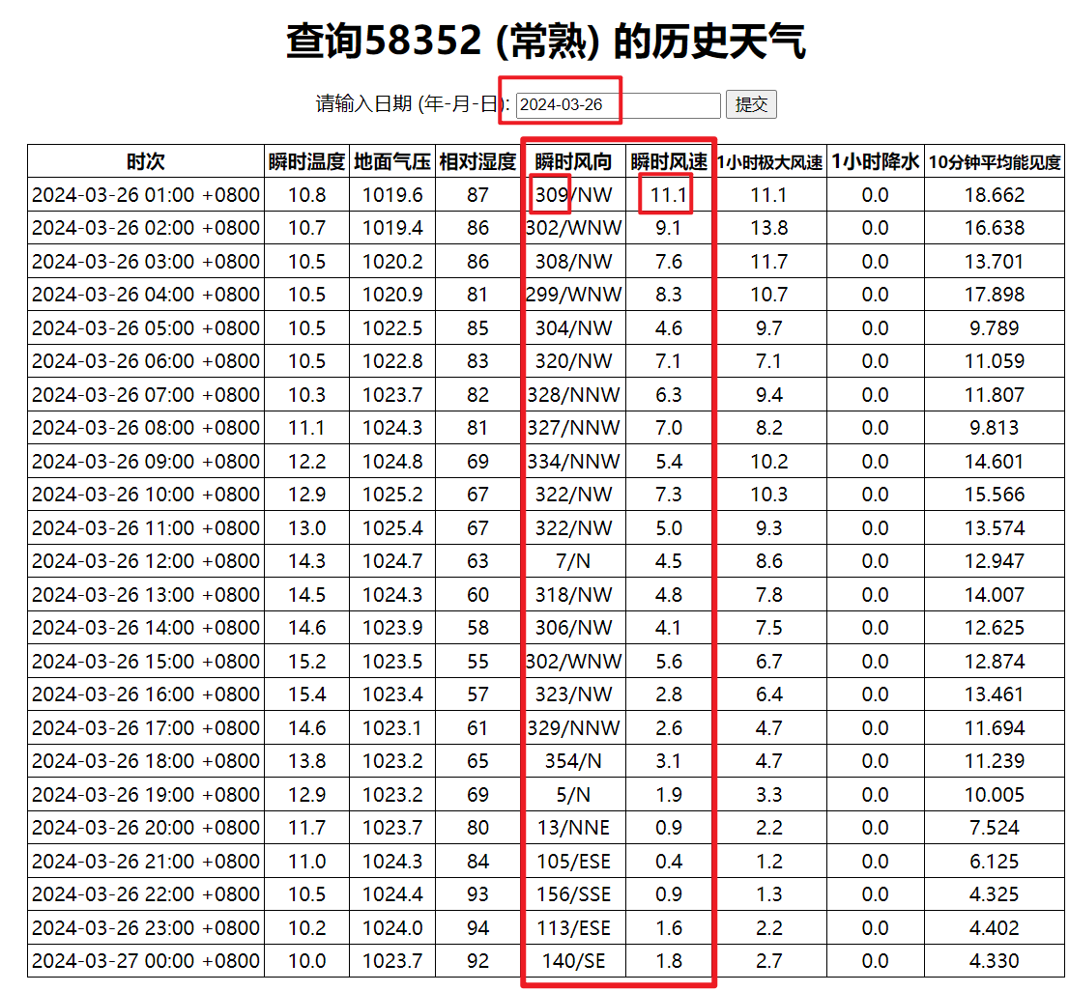
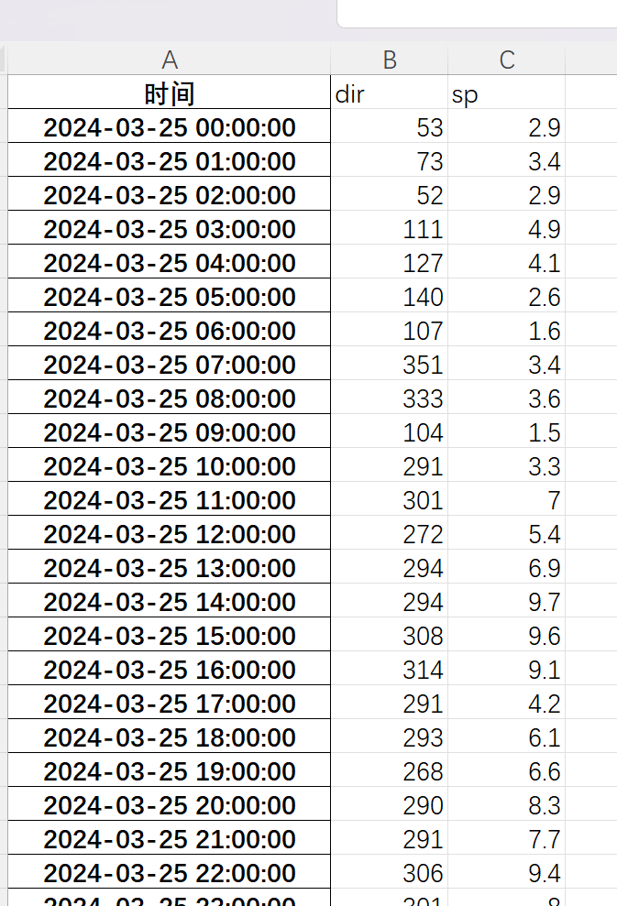
收集风速风向数据
链接：https://q-weather.info/weather/58352/history/?date=2024-03-26
需要记录对应时间段的风速数据（如3.25~3.26），
时间可以直接输入查找，需要记录风向风速的数据，风向-dir，风速-sp，
我是直接手敲的，你可以试试gpt写个脚本自动爬数据

Slide 6
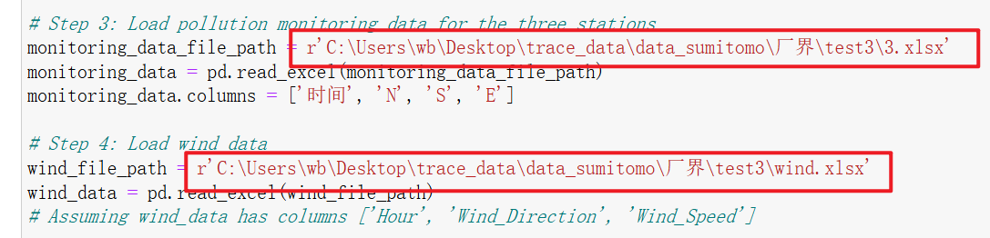
替换模型代码里的监测数据和风数据的文件路径，并运行代码

Slide 7
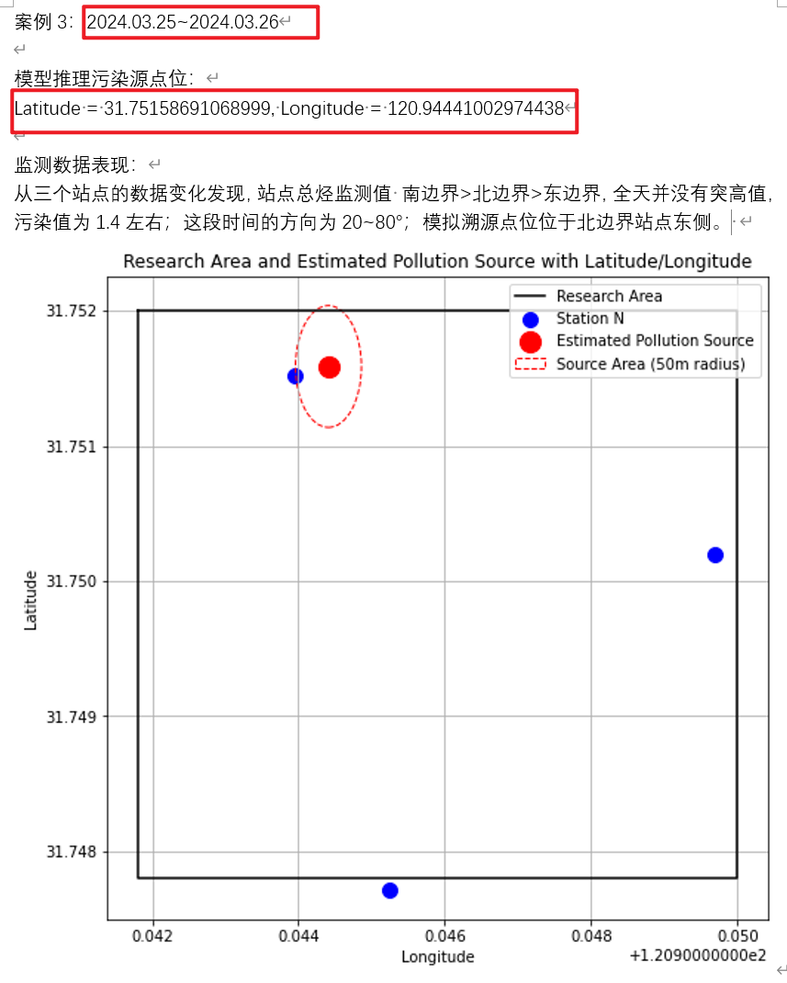
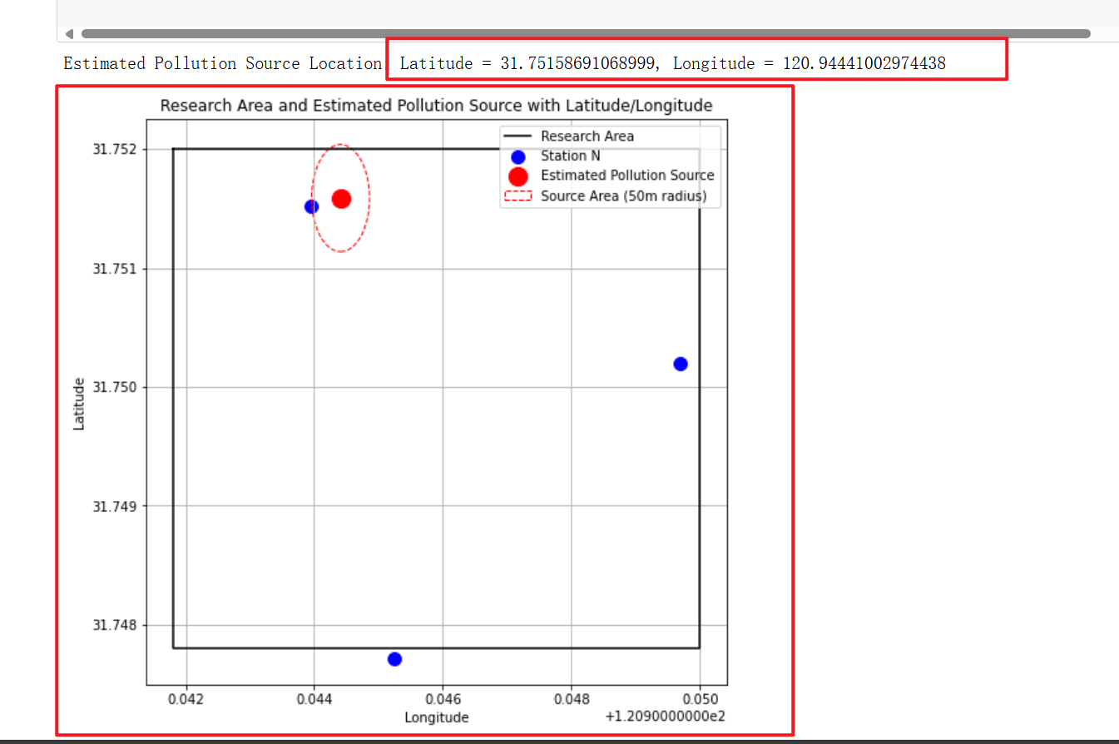
将数据记录到文档里，并进行简单分析描述，该段时间内监测较高的时段，站点、风速风向

